Slide 1
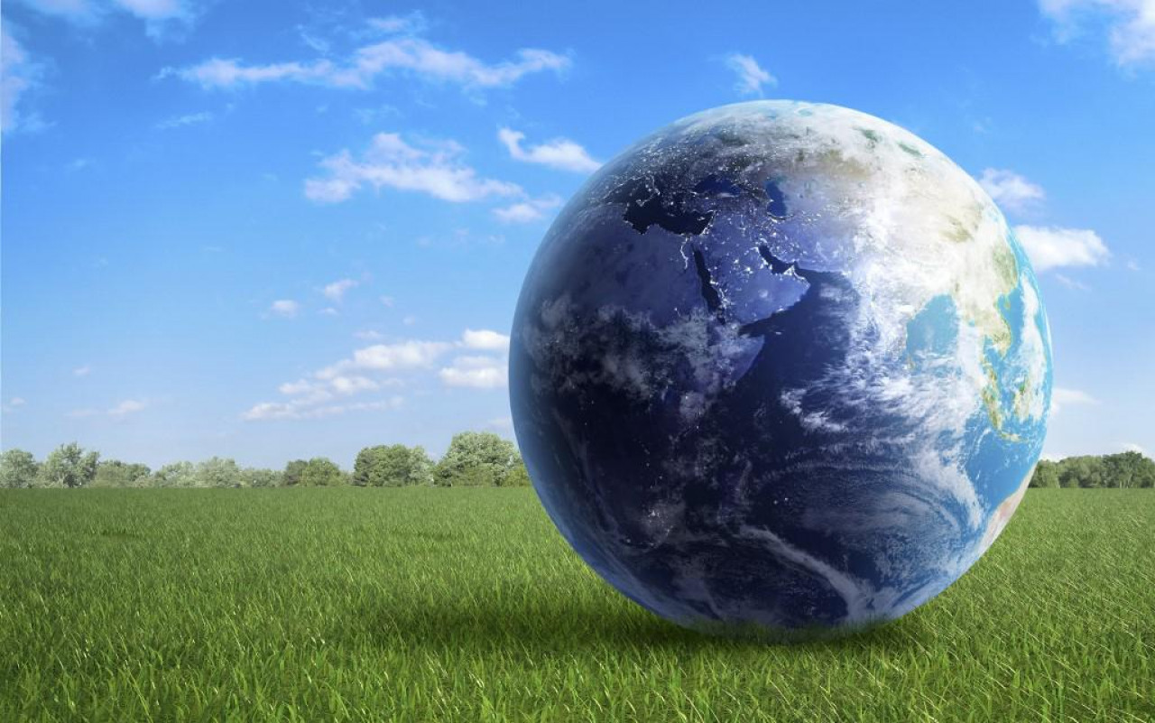
ČUDESNOST ŽIVOTA I SVIJETA

Slide 2
ZAGRLJAJ RODITELJA

Slide 3
U DRUŽENJU S PRIJATELJIMA OSJEĆAMO RADOST ŽIVOTA

Slide 4
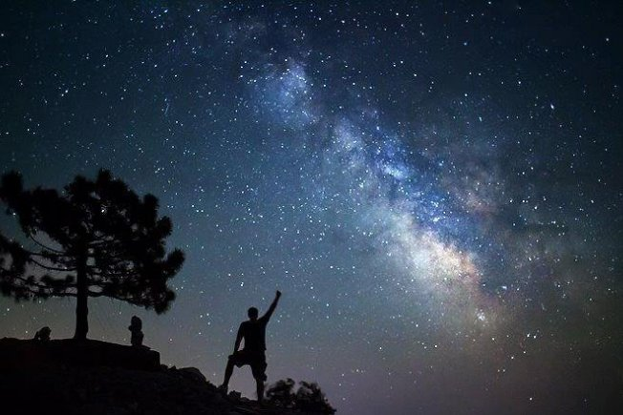
ZVIJEZDE NOĆU SJAJE

Slide 5
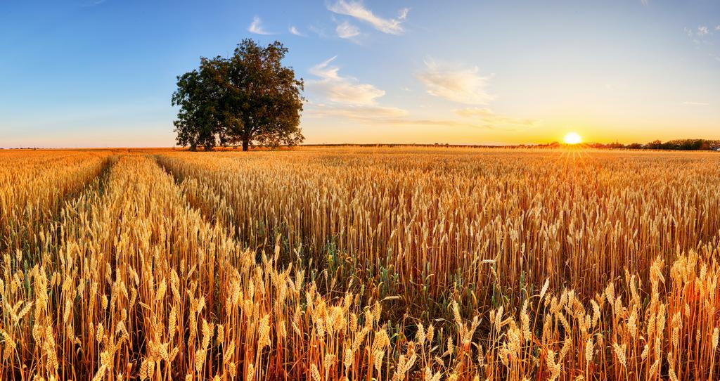
ZLATNO ŽITO VJETAR NJIŠE

Slide 6
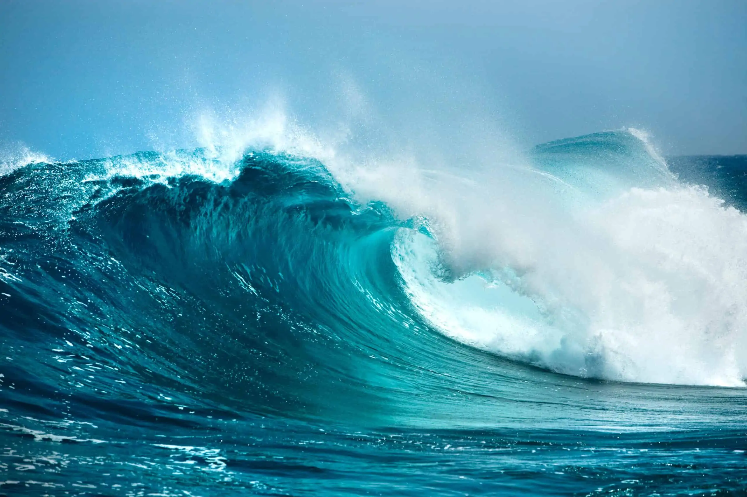
MORE SE TIHO PJENI

Slide 7
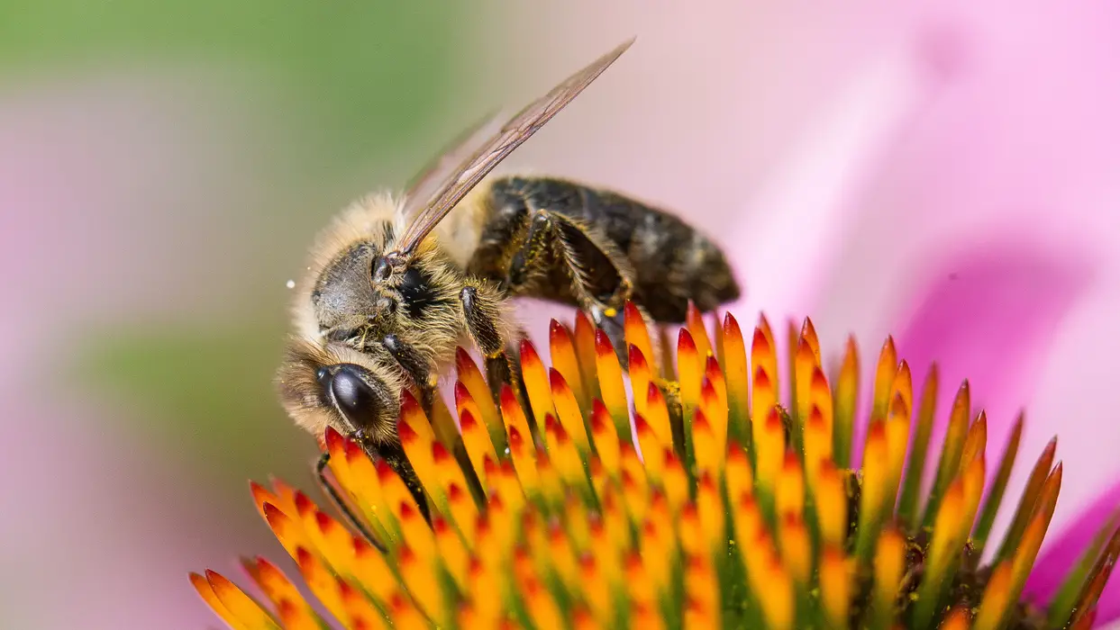
PČELE SLIJEĆU NA CVIJEĆE

Slide 8
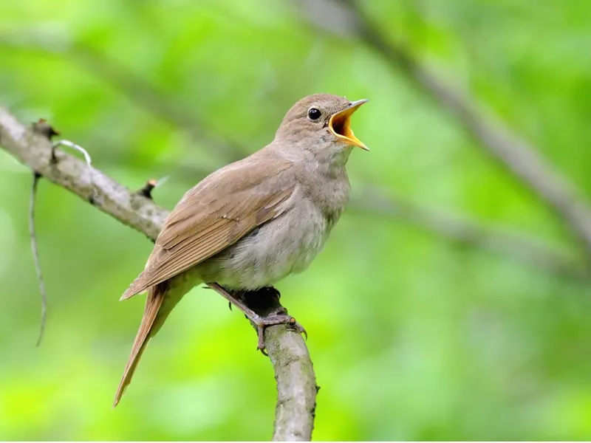
PTICA PJEVA NA GRANI

Slide 9
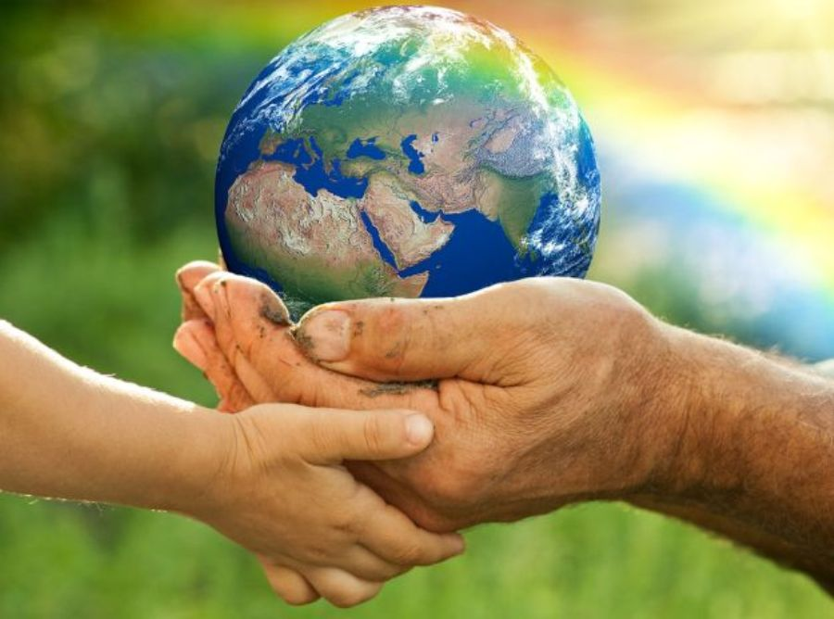
BOŽJE DJELO STVARANJA
NASLOV:

Slide 10
KAKO JE SVE NASTALO ?
ŠTO JE BILO NA POČETKU ?
KAKO JE NASTAO ČOVJEK ?

Slide 11
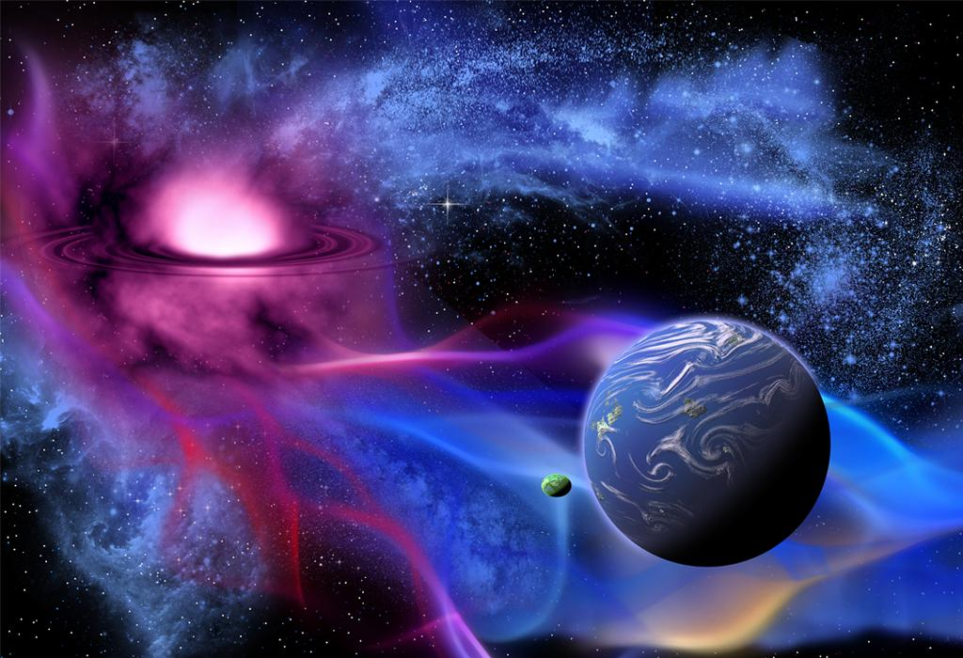
KAKO JE NASTAO SVEMIR ?

Slide 12
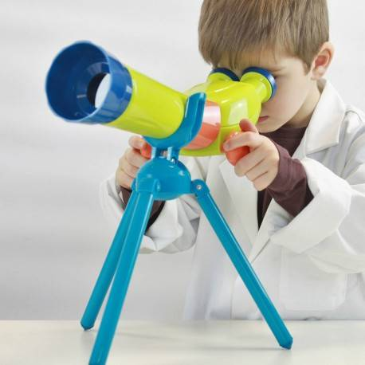
ZNANSTVENICI STR.10

Slide 13
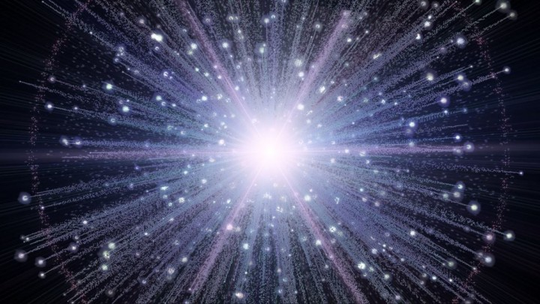
VELIKI PRASAK – BIG BANG

Slide 14
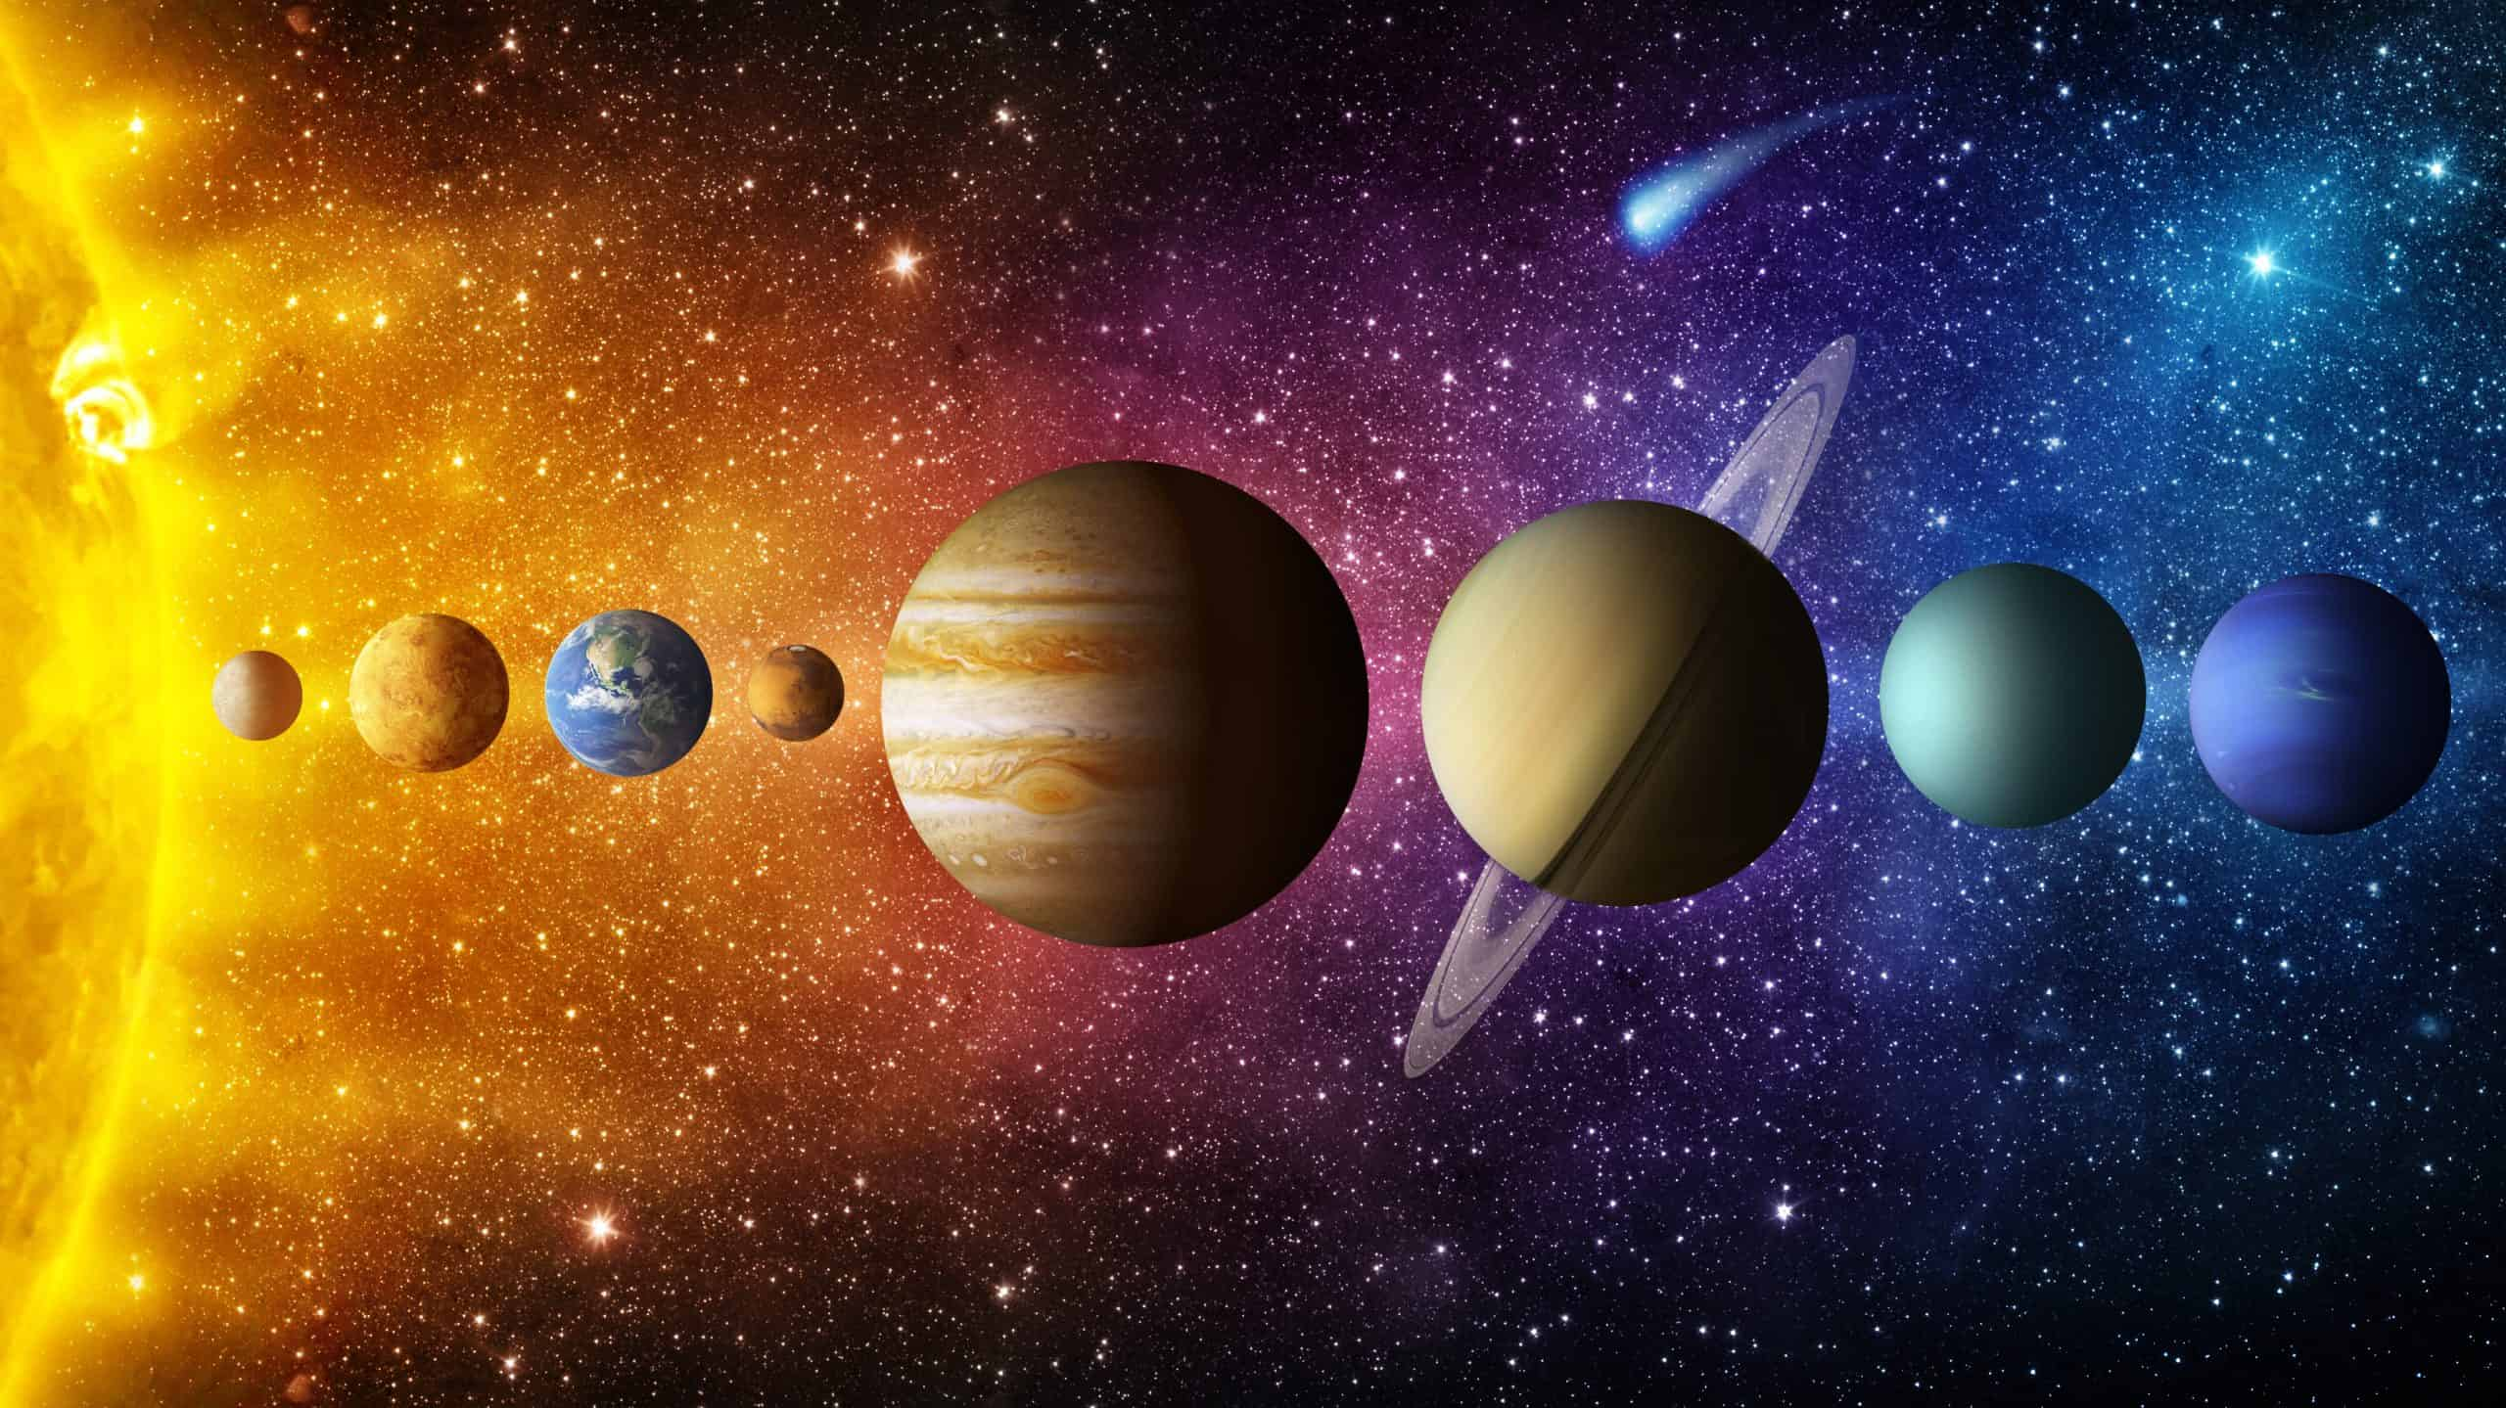
MILIJARDAMA GODINA POSLIJE NA ZEMLJI JE POČEO ŽIVOT

Slide 15
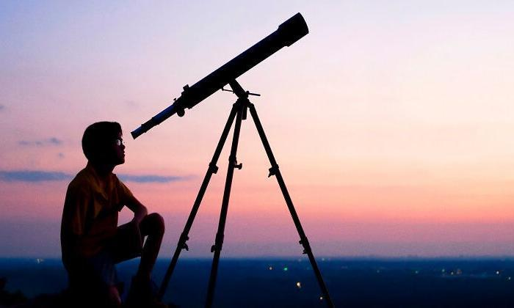
SVE JE BOŽJI PLAN
BOG
VJERA
ZNANOST

Slide 16
Znate li na koje sve načine ljudi traže Boga ?

Slide 17
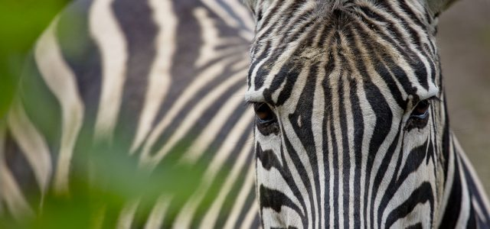
Dive se ljepoti i zagonetnosti svijeta

Slide 18
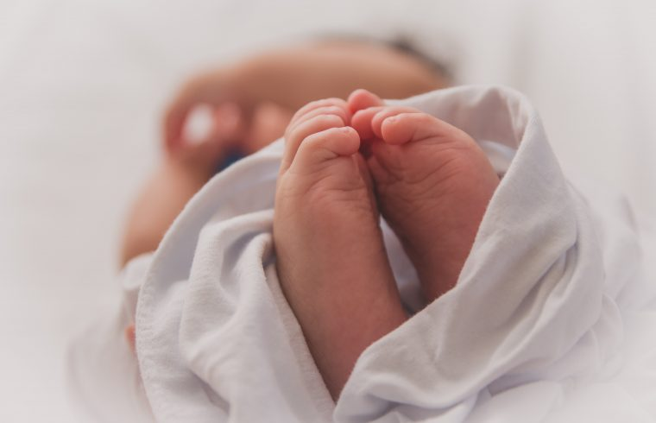
Raduju se životu

Slide 19
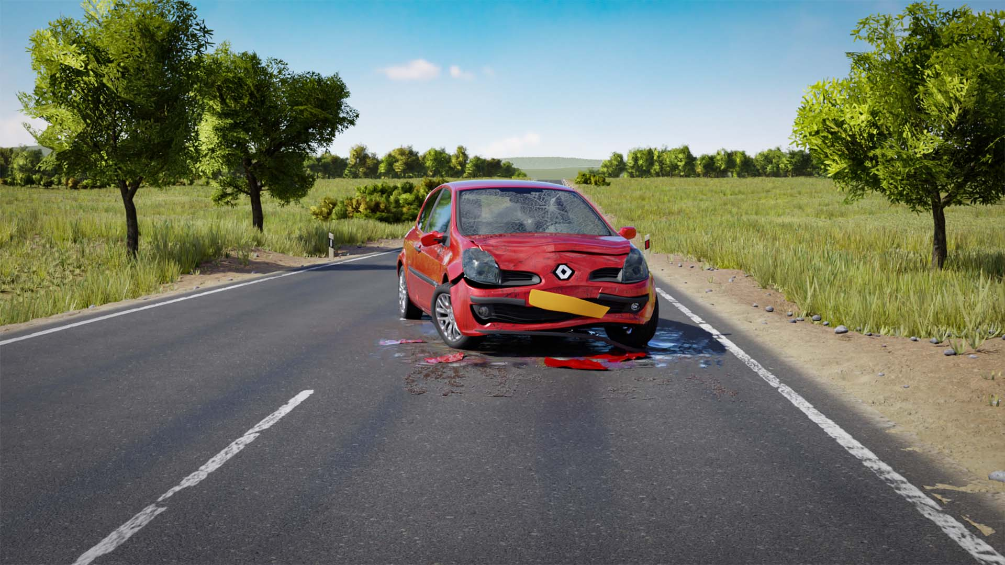
Boje se nesreće i neizvjesnosti

Slide 20
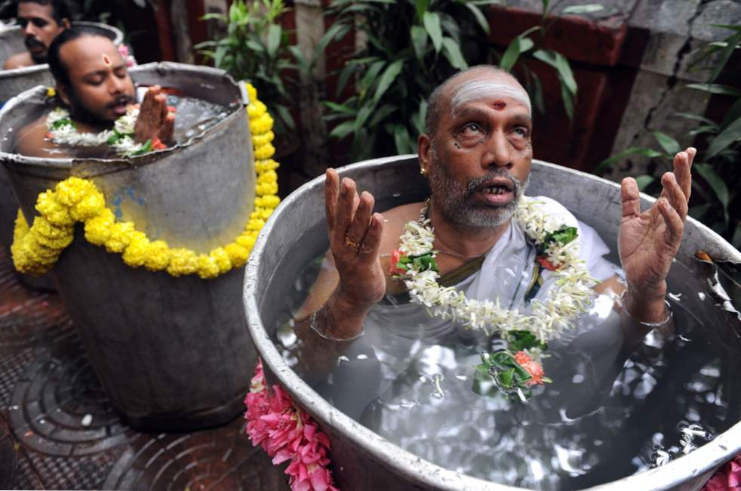
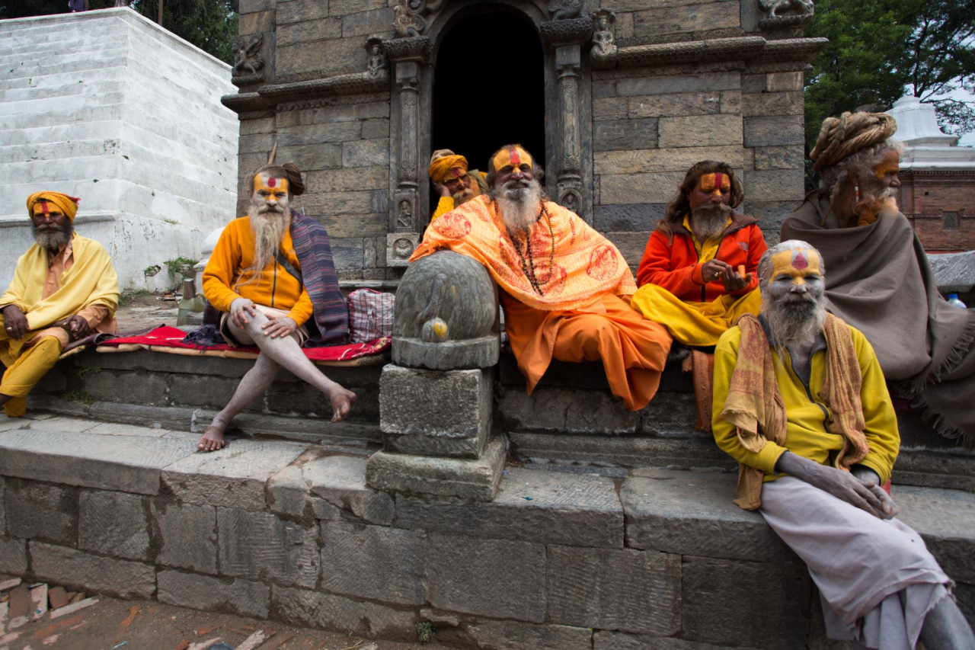
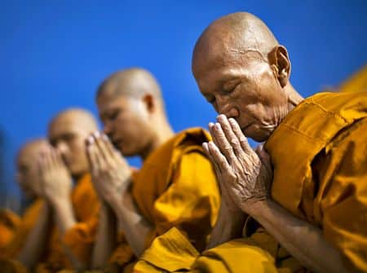
Traže odgovore u raznim religijama

Slide 21
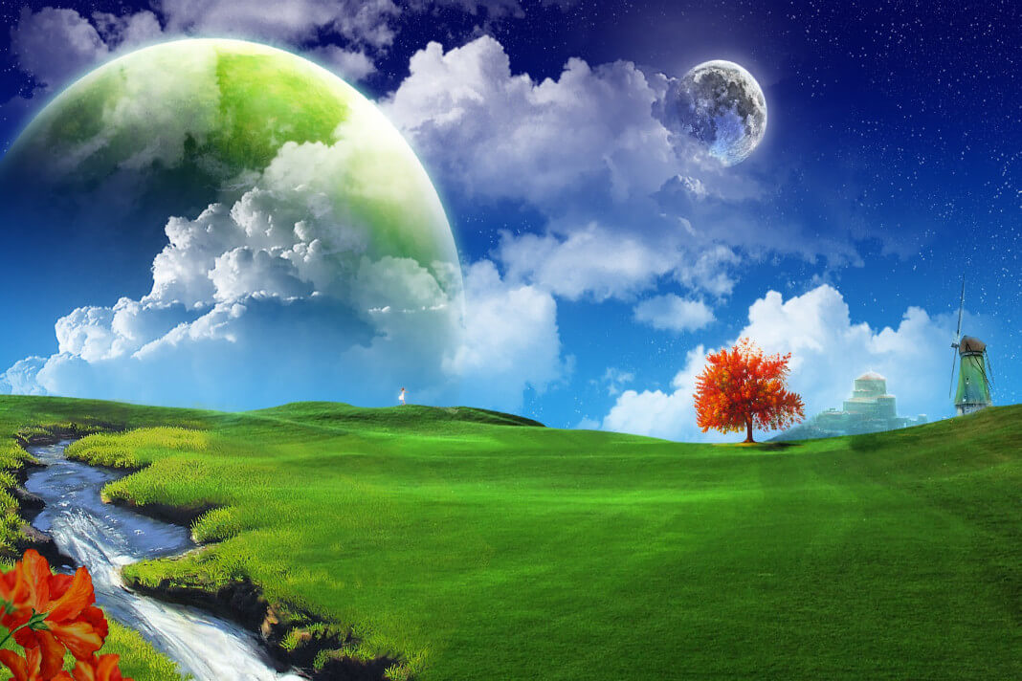
BOG JE SVE STVORIO SVOJOM MUDROŠĆU I PREMA SVOJEM PLANU.

Slide 22
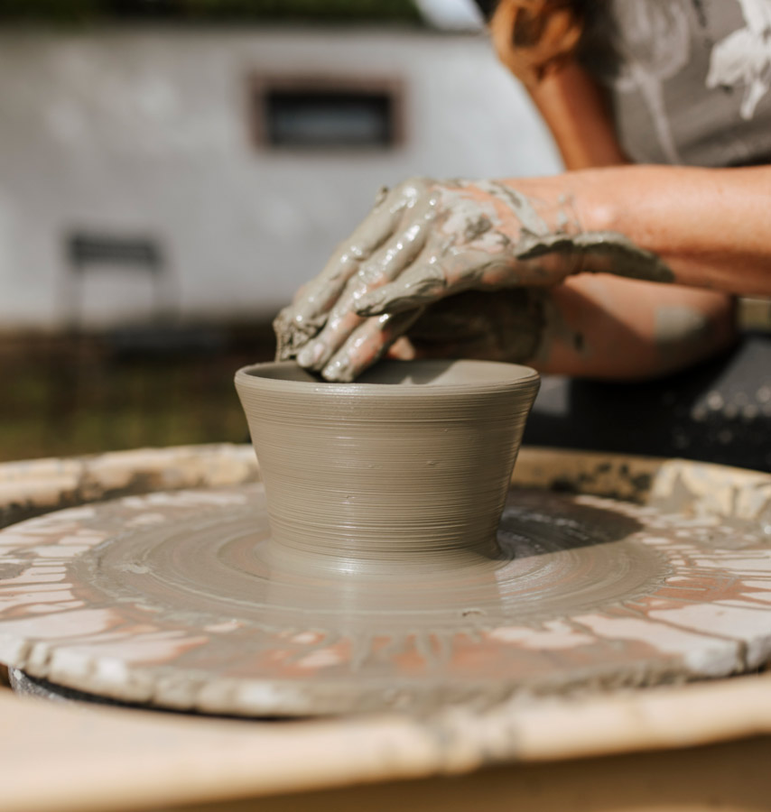
Bog je u svijet i prirodu ugradio zakone po kojima se sve ravna. Ljudi otkrivaju taj čudesan red oko nas. Može li i čovjek stvoriti nešto slično ?

Slide 23
R.B. str. 11. – 2. zadatak
PRONAĐI PAROVE SLIČNOSTI !

Slide 24
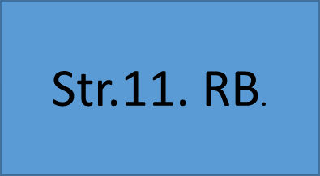
A ŠTO TI MISLIŠ ? | SLAŽEM SE | NITI SE SLAŽEM NITI NE SLAŽEM | NE SLAŽEM SE
U ljepoti prirode svatko može pronaći Božje tragove.
Bog se kroz ljepotu prirode objavljuje svim ljudima.
Bog je stvoritelj svakoga čovjeka i zato trebamo poštovati sve ljude, i one koji vjeruju drukčije, i one koji ne vjeruju u Boga.

Slide 25
SKLAD ČOVJEKA I PRIRODE

Slide 26
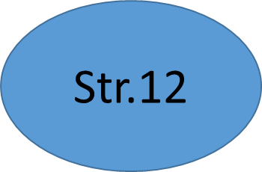
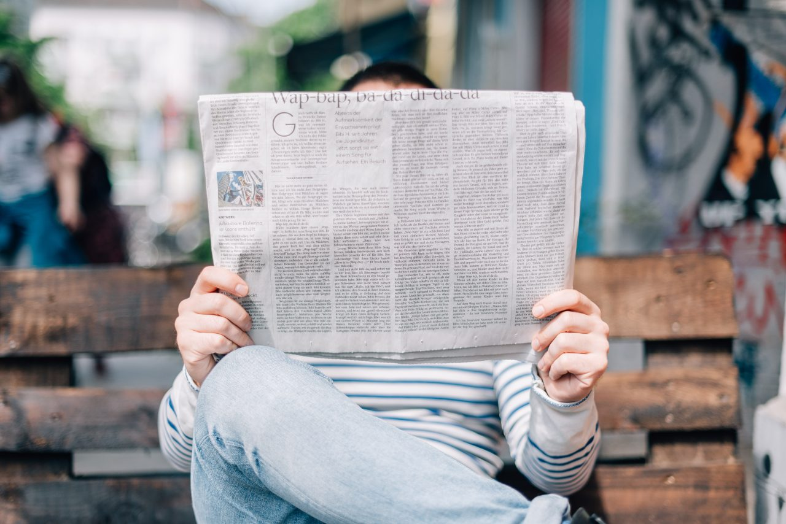
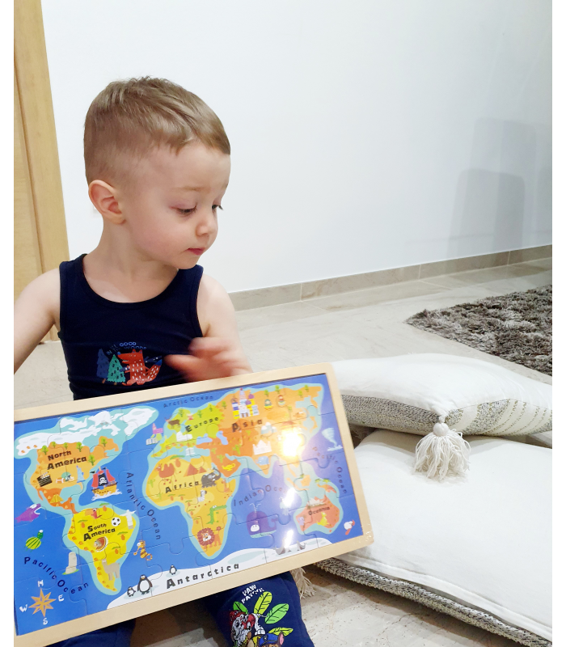
Sklad svijeta i čovjeka

Slide 27
ŠTO VI MOŽETE UČINITI DA SVIJET BUDE BOLJI I LJEPŠI ?

Slide 28
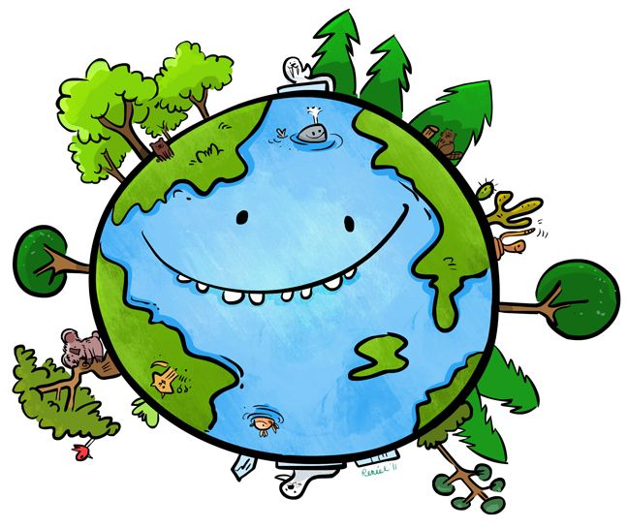
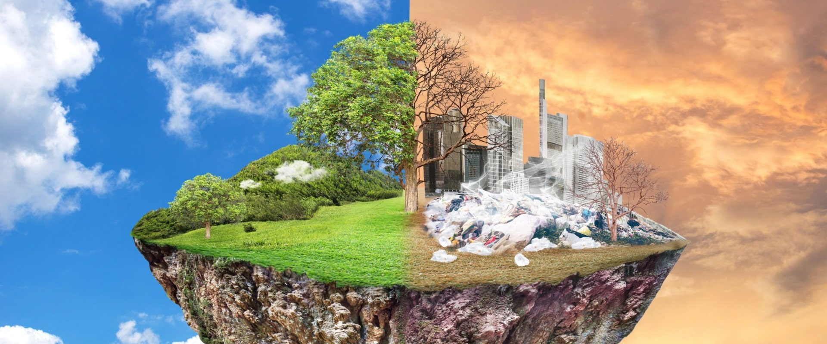
Bog je stvorio svijet i povjerio ga čovjeku
ČUVAMO SVIJET
UNIŠTAVAMO SVIJET

Slide 29
EKOLOGIJA – zaštita, čuvanje i briga za prirodu i okoliš.
Čovjek uništava
prirodu kada
Čovjek čuva prirodu kada
Sv. Franjo Asiški je zaštitnik prirode

Slide 30
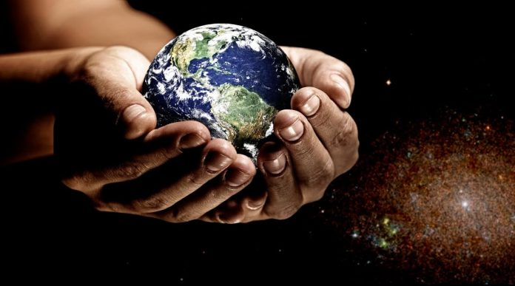
Sve što je Bog stvorio, stvorio je radi čovjeka, radi tebe i mene. Stoga budimo mu svaki dan zahvalni za naš život i naš svijet.

Slide 31
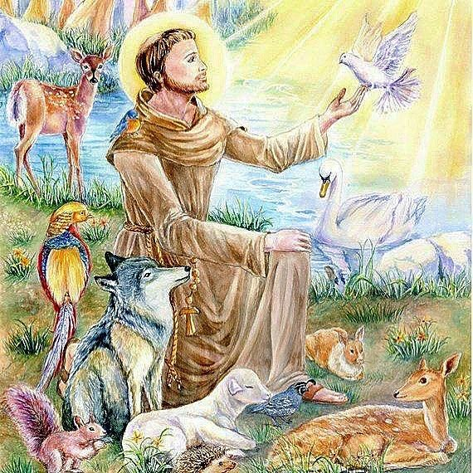
Izrazimo Bogu zahvalnost uz stihove pjesme Vijek hvaljen budi

Slide 32
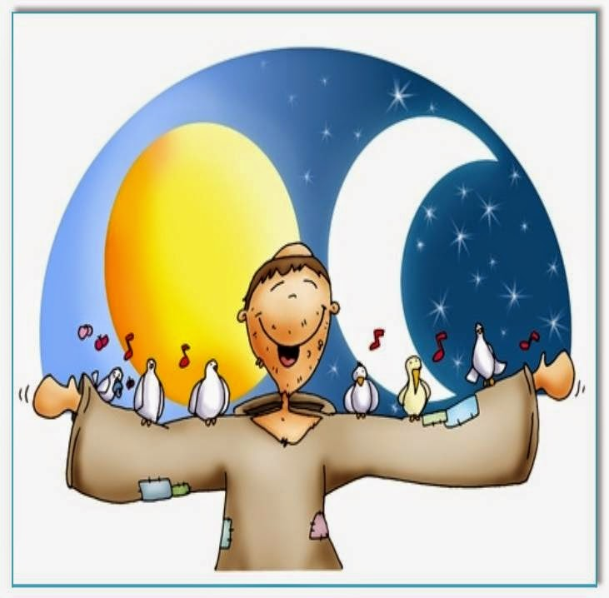
V’jek hvaljen budi, o moj Gospodine, v’jek slavljen budi o moj Gospodine, v’jek čašćen budi, o moj Gospodine, Hosana Tebi, o moj Gospodine! Za stvorenja što si ih stvorio, što si sunce sjajno zapalio, što si zvijezde po nebu prosuo, što si zemlju u svemir smjestio! Za svo cvijeće i zlatne plodove, vodu, vatru i trsa rodove, za šum mora i ptica pjevanje, vjetar, šume i snježne planine! Za sve dane što meni daruješ, sreću žrtve što danas svetkujem, za mir duše, jer nama kraljuješ, i sve ljude Ti sreći pozivlješ!

Slide 33
D.Z. – Fotografiraj sliku iz prirode te toj slici pridodaj određenu sliku čovjekovog otkrića na način da je pronađeš na internetu . (prisjeti se zadatka iz R.B. str.11.,zadatak 2.)

Slide 34
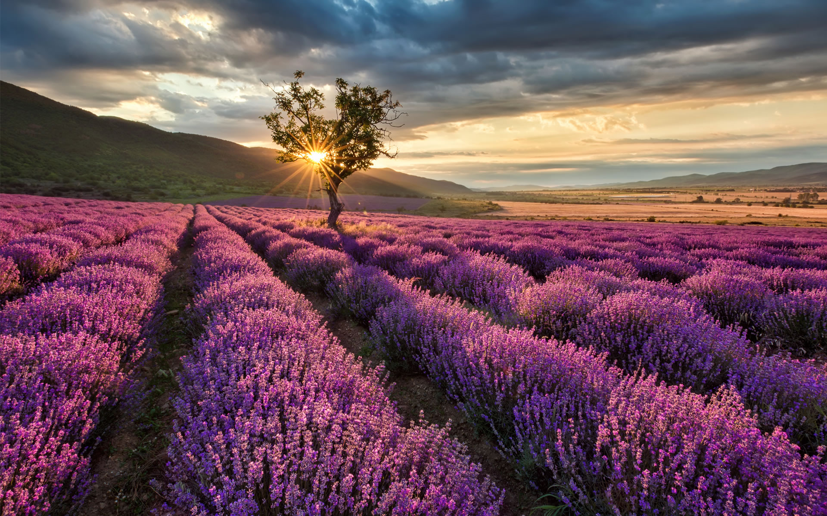
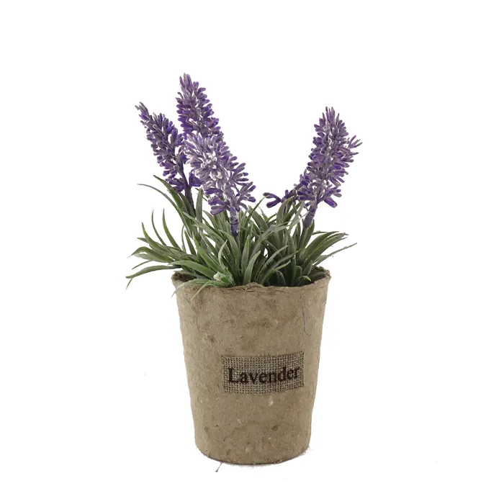

Slide 35
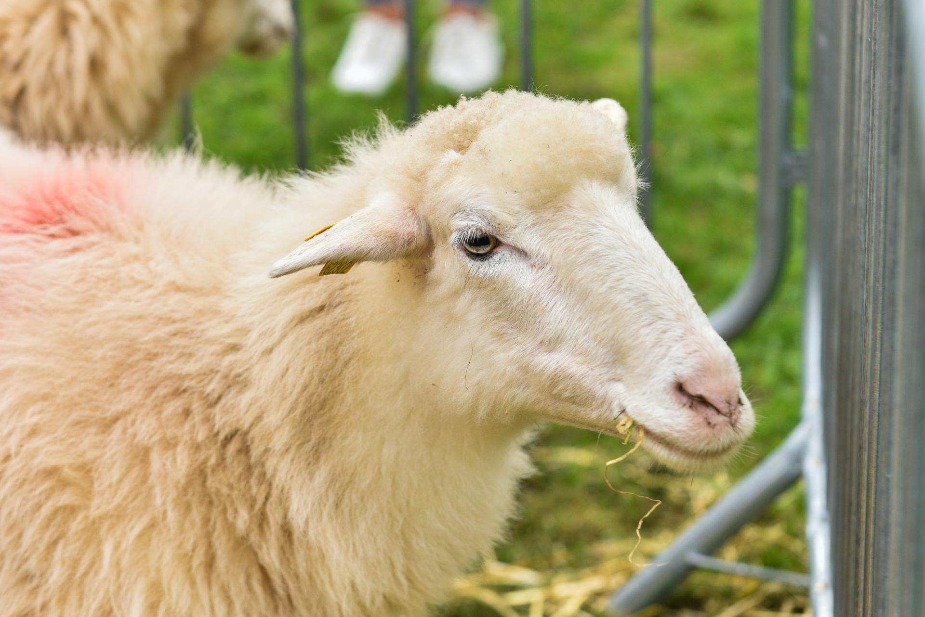
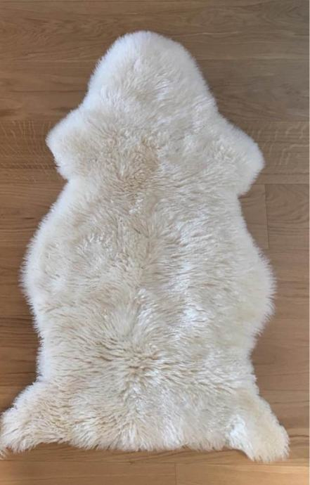

Slide 36
